Slide 1
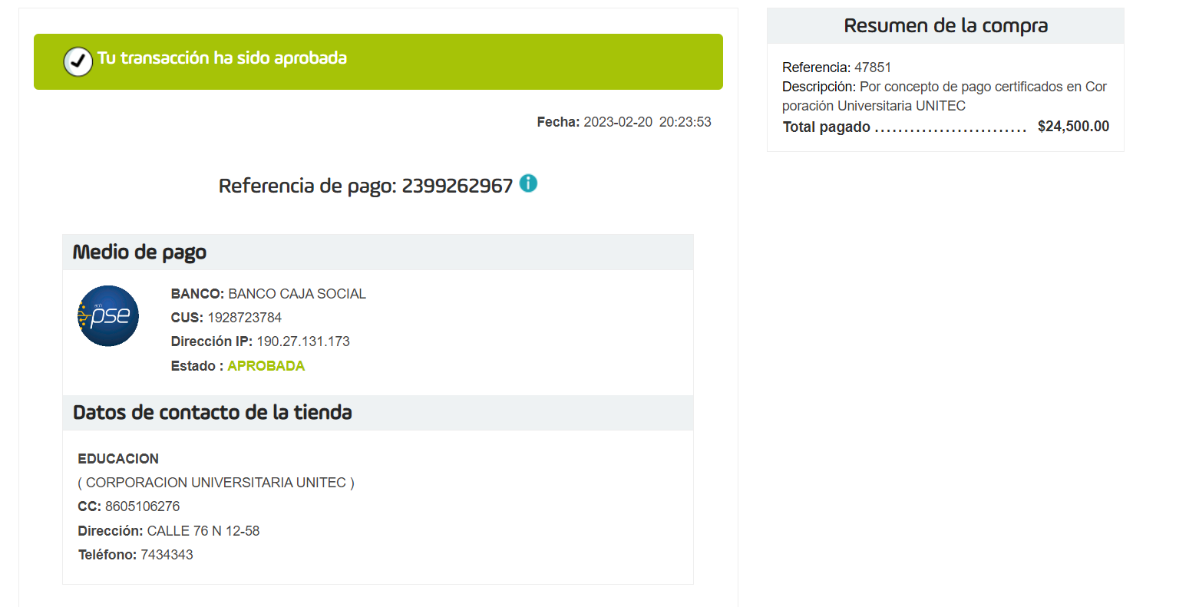

Slide 2
Se realizo el pago de los dos certificados , pero cuando se realizo el pago del segundo se trabo y no arrojo numero de aprobación pero si realizo el descuento

